Slide 1
Интегрирование методом Чебышева
Студент: Золотухин Андрей Александрович
Группа: КС-16

Slide 2
Алгоритм с пояснениями
Все предыдущие методы имели следующую особенность: значения х располагались равномерно, а весовые коэффициенты были разными (в общем случае, хотя некоторые из них были равны друг другу). В методе Чебышева приняты все весовые коэффициенты одинаковыми, а x_{i} – разными.
Алгоритм для вычисления с погрешностью с последующими реализацией и примером:
Задать отрезок [a;b] и количество разбиений n = 2, в конце итерации увеличивая на единицу, вплоть до 7 (можно было бы получить многочлен 𝞈_{n}(x) и для других значений n, но, как показал академик С.Н.Бернштейн, при этом уравнение 𝞈_{n}(x) = 0 будет иметь комплексные корни и, следовательно, формула Чебышева не может быть использована)
Предварительно при использовании приведенных ниже формул метода следует преобразовать переменную интегрирования, приведя ее к диапазону [-1, 1] следующим образом: x = (a + b) / 2 + ((b - a) / 2)) * t, где t - абсциссы формулы Чебышева.
Умножаем текущую сумму на шаг (B - A) / n, где B и A- верхний и нижний пределы интегрирования интегрирования соответственно, n - число разбиений.
Повторяем пункты (2) - (3), пока |S - S1| >= E, где E = 1e - 4.

Slide 3
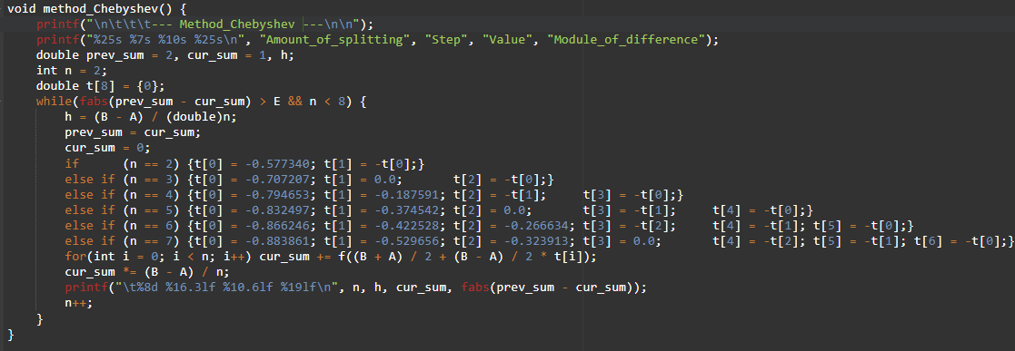
Реализация

Slide 4
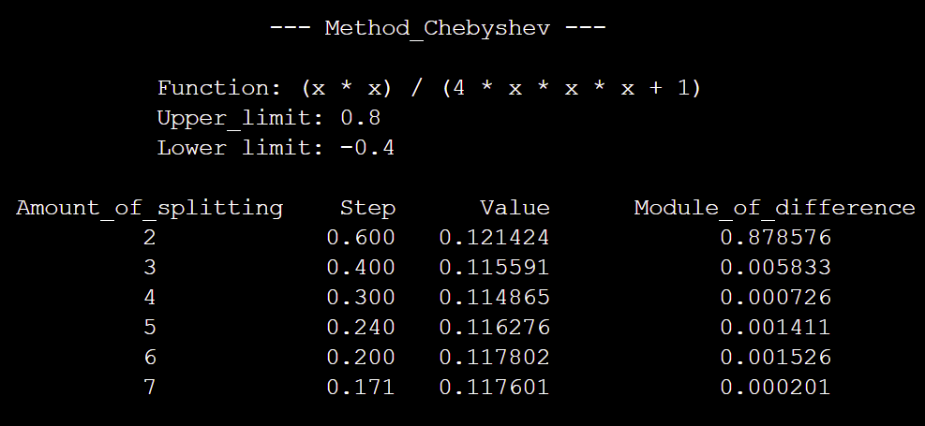
Пример

Slide 5
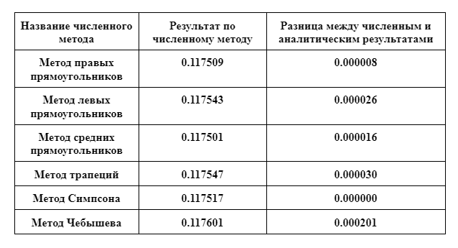
Сравнение интегрирования методом Чебышева с другими методами интегрирования
Вычисление с помощью квадратурной формулы Чебышева дает достаточно приближенное к истинному значение определенного интеграла. По сравнению со сравниваемыми методами данный алгоритм предоставляет результат в меньшее количество разбиений.

